Slide 1


Chào mừng các em đến với tiết Tiếng Việt - Lớp 2

Slide 2



1. Ôn và khởi động (Xe bus yêu thương)
Notes:
Bài giảng thiết kế bởi: Hương Thảo - tranthao121006@gmail.com

Slide 3



Bài “Yêu lắm trường ơi!” em đã học, có mấy khổ thơ?
A. 4
B. 2
C. 3

Slide 4


Em yêu mái trường
Có hàng.... mát
A. bàng
B. tre
C. cây

Slide 5
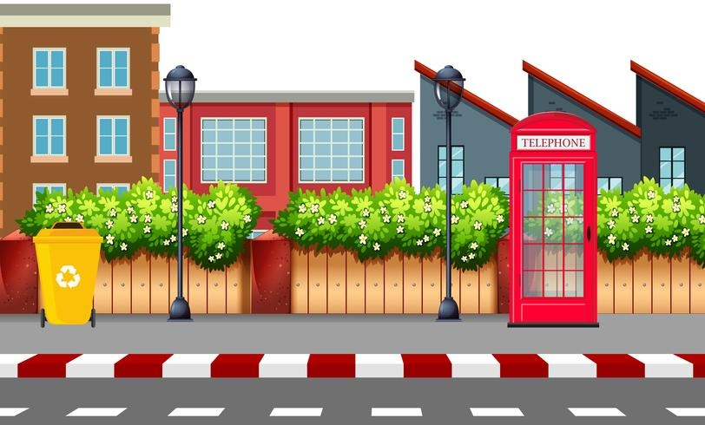

Vào mùa nào, các em không phải đến trường?
A. mùa thu
B. mùa đông
C. mùa hè

Slide 7
Bài
14
Em học vẽ

Slide 8


  Tiết 1 + 2

Slide 9
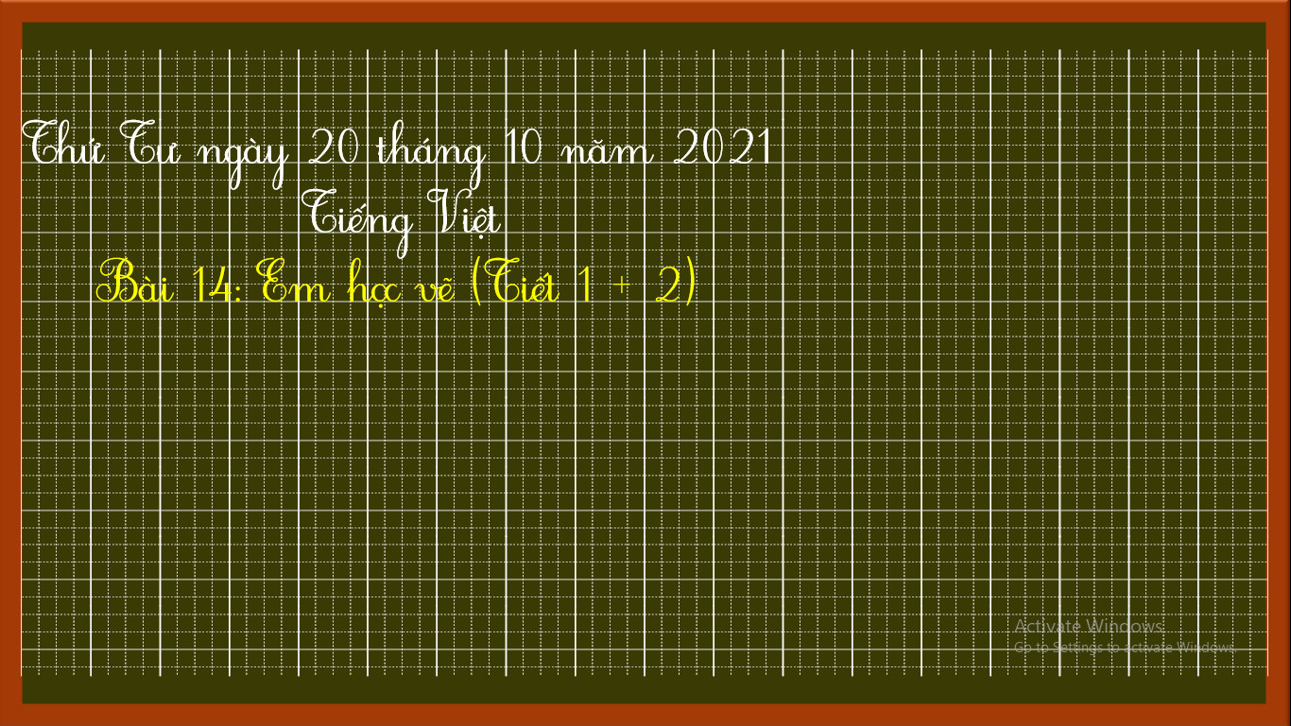

Slide 10
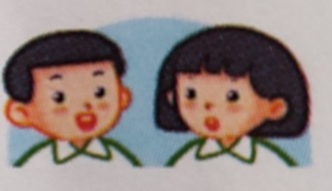
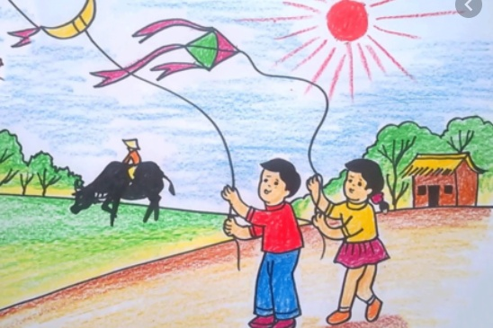
Giới thiệu với bạn một bức tranh mà em thích

Slide 11
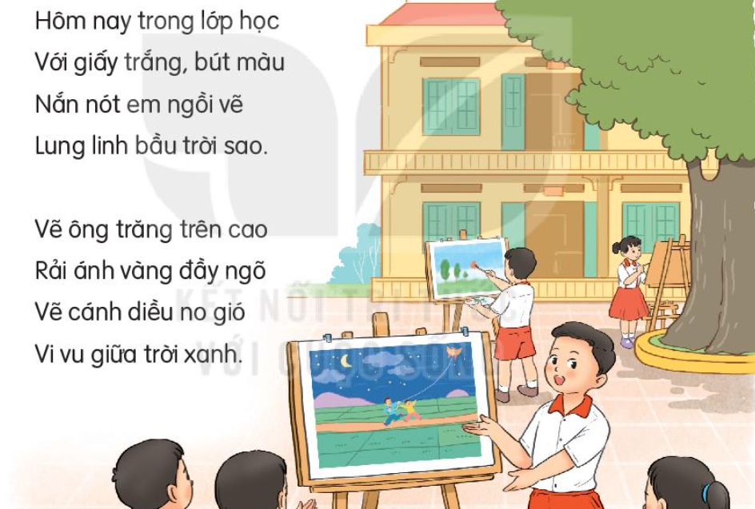
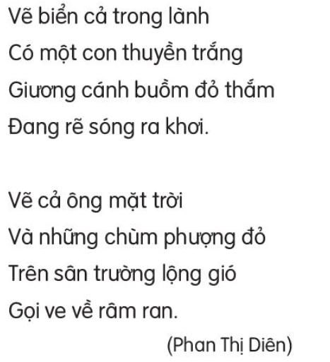
Luyện đọc từng dòng thơ
Em học vẽ
Notes:
Bài giảng thiết kế bởi: Hương Thảo - tranthao121006@gmail.com

Slide 12
Em học vẽ
1
3
2
4

Slide 13
Luyện đọc khổ thơ
Em học vẽ
1
Hôm nay trong lớp học
Với giấy trắng, bút màu
Nắn nót em ngồi vẽ
Lung linh bầu trời sao.
3
Vẽ biển cả trong lành
Có một con thuyền trắng
Giương cánh buồm đỏ thắm
Đang rẽ sóng ra khơi.
Nắn nót
Lung linh
rẽ sóng
2
Vẽ ông trăng lên cao
Rải ánh vàng đầy ngõ
Vẽ cánh diều no gió
Vi vu giữa trời xanh.
4
Vẽ cả ông mặt trời
Và những chùm phượng đỏ
Trên sân trường lộng gió
Gọi ve về râm ran.
râm ran

Slide 14
Luyện đọc toàn bài
Em học vẽ
1
3
2
4

Slide 15
Trả lời câu hỏi

Slide 16
Em học vẽ
1. Bạn nhỏ vẽ những gì trong bức tranh bầu trời đêm?
2. Bức tranh cảnh biển của bạn nhỏ có gì đẹp?

Slide 17
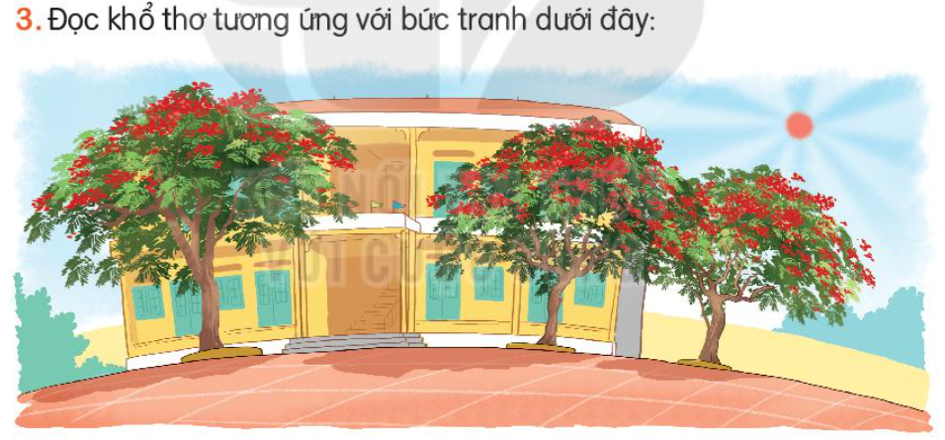
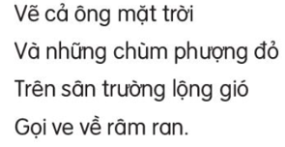
Notes:
Bài giảng thiết kế bởi: Hương Thảo - tranthao121006@gmail.com

Slide 18
Em học vẽ
4. Tìm tiếng cùng vần ở cuối các dòng thơ.

Slide 19
Nội dung
Bài thơ nói về những hình ảnh thiên nhiên tươi đẹp được khắc họa trong bức vẽ của bạn nhỏ và tình yêu thiên nhiên, yêu cuộc sống của bạn.
Notes:
Bài giảng thiết kế bởi: Hương Thảo - tranthao121006@gmail.com

Slide 20
Em học vẽ
........................
...............
...............
3
Vẽ biển cả trong lành
Có một con thuyền trắng
Giương cánh buồm đỏ thắm
Đang rẽ sóng ra khơi.
1
Hôm nay trong lớp học
Với giấy trắng, bút màu
Nắn nót em ngồi vẽ
Lung linh bầu trời sao.
...............
...........................
.....................
...............
.....................
.....................
2
...............
4
Vẽ ông trăng lên cao
Rải ánh vàng đầy ngõ
Vẽ cánh diều no gió
Vi vu giữa trời xanh.
Vẽ cả ông mặt trời
Và những chùm phượng đỏ
Trên sân trường lộng gió
Gọi ve về râm ran.
.....................
..............
...........................
..............
...............
...............
...............
Học thuộc lòng 2 khổ thơ em thích

Slide 21
Luyện đọc lại
Em học vẽ

Slide 22

Em học vẽ
1. Tìm trong bài thơ những từ ngữ chỉ sự vật.

Slide 23
2. Đặt câu nêu đặc điểm với 1 trong 3 từ lung linh, vi vu, râm ran.
M: Bầu trời sao lung linh.
- Tiếng sáo diều vi vu.
- Tiếng ve kêu râm ran trên vòm lá.

Slide 24
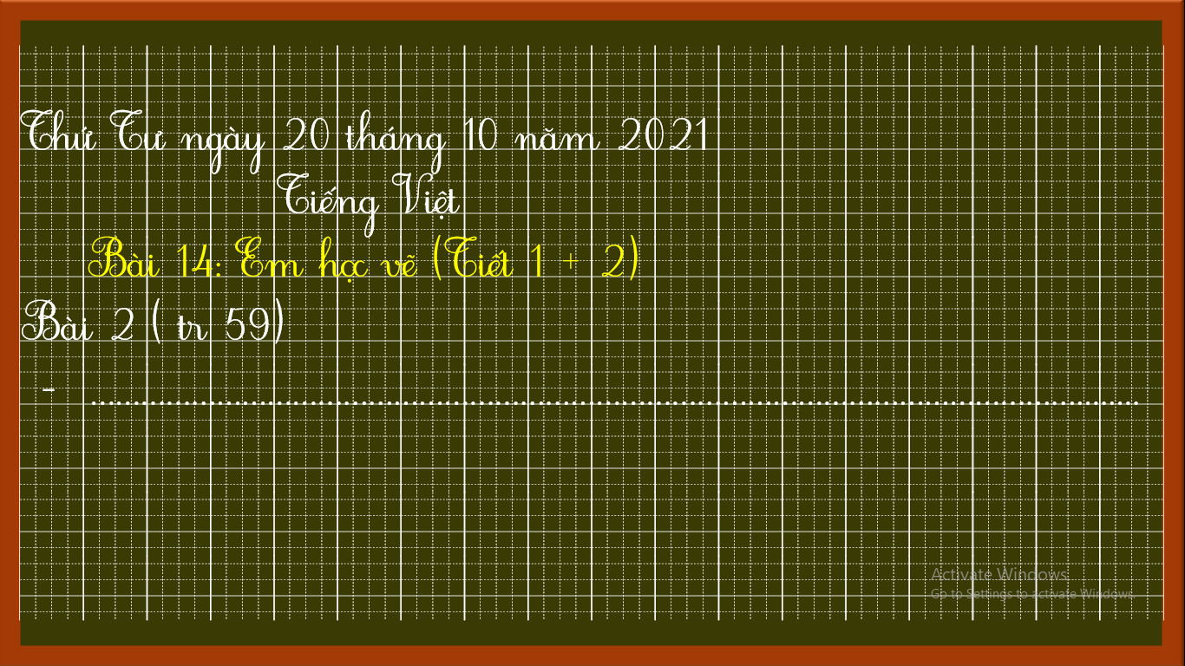

Slide 25
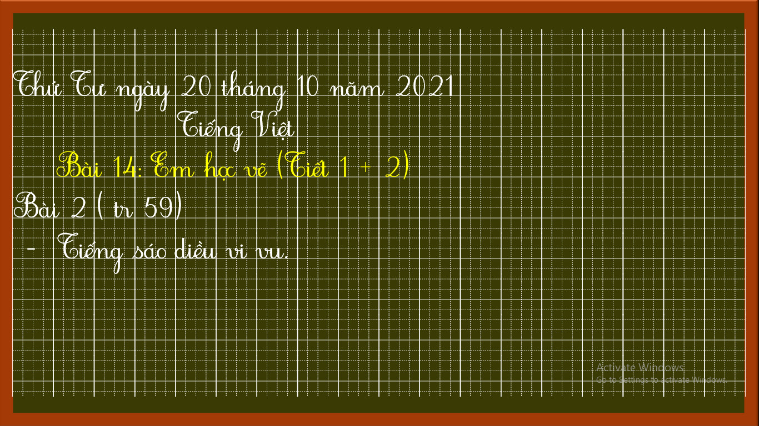

Slide 26
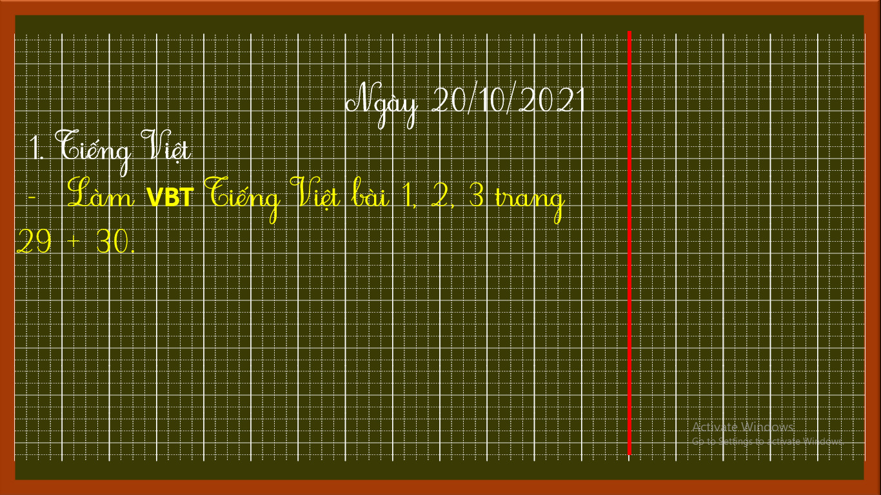

Slide 27















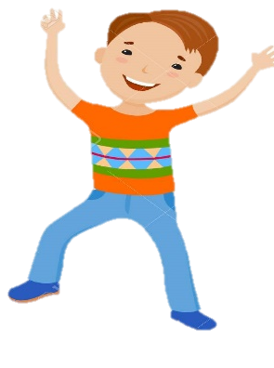


Lớp 2A4 hẹn gặp lại các bạn ở bài sau nhé
Notes:
Bài giảng thiết kế bởi: Hương Thảo - tranthao121006@gmail.com

